Slide 1
SRAM Vmin 순·역방향 추정
공정 변동을 반영한 physics-guided surrogate
Gaussian process · Sobol 민감도 · 공정 사양 역산
[발표자] · [소속]
2026
Notes:
SRAM Vmin을 순방향과 역방향으로 함께 추정하는 physics-guided surrogate를 소개하겠습니다.

Slide 2
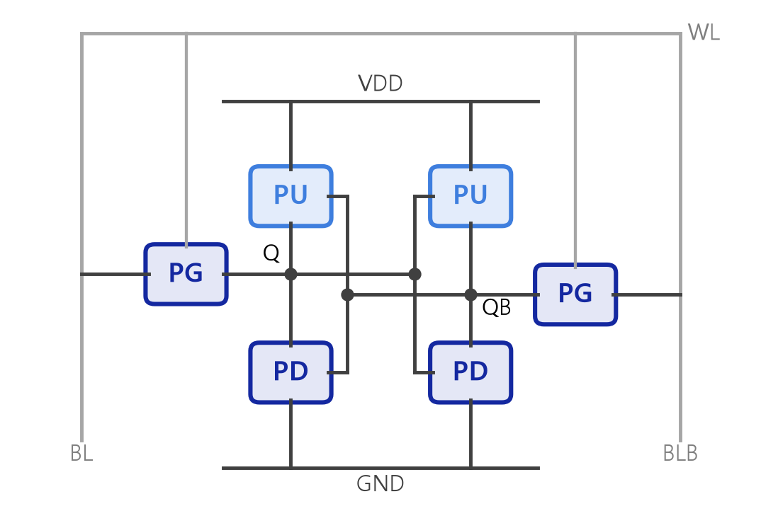
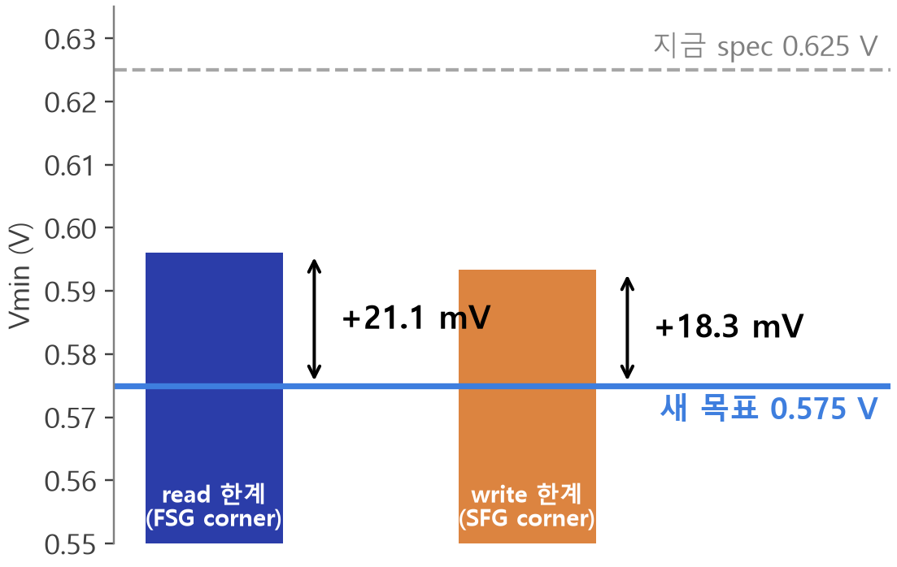
사례: 고객이 Vmin은 낮추고 성능은 올려 달라고 했다
고객 VOC
공정에서 움직일 수 있는 knob
“Vmin은 더 낮게, 성능은 더 좋게”
새 목표 0.575 V까지 남은 거리
PU (PMOS)
Vth,P · local-σP · mobility μP
PD·PG (NMOS)
Vth,N · local-σN · mobility μN · PG–PD skew
어느 knob이 잘 듣나?
얼마나 움직여야 하나?
read·write 동시에?
knob마다 MC를 다시 돌리지 않고 한자리에서 비교할 방법이 필요했다
2
knob 이름은 이 연구의 9개 공정 축에 맞췄다 · 고객명과 제품 정보는 생략 · 막대는 surrogate가 계산한 한계 corner의 Vmin
SRAM Vmin surrogate
Notes:
출발점은 고객 VOC였습니다. Vmin은 더 낮추고, 성능도 같이 올려 달라는 요구였습니다. 목표를 0.575 V로 잡으면 지금은 read가 21 mV, write가 18 mV 모자랍니다. 공정 쪽에서 움직일 수 있는 knob은 셀의 PU, PD, PG마다 Vth, local mismatch, mobility가 있습니다. 그런데 이 중 어느 knob이 Vmin에 가장 잘 듣는지, 얼마나 움직여야 하는지 빨리 비교할 방법이 없었습니다.

Slide 3
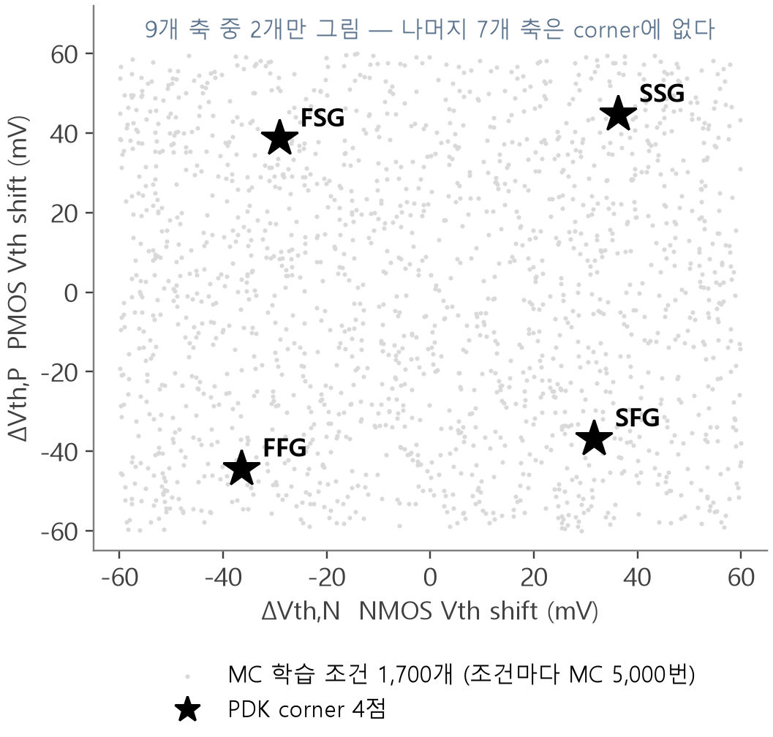
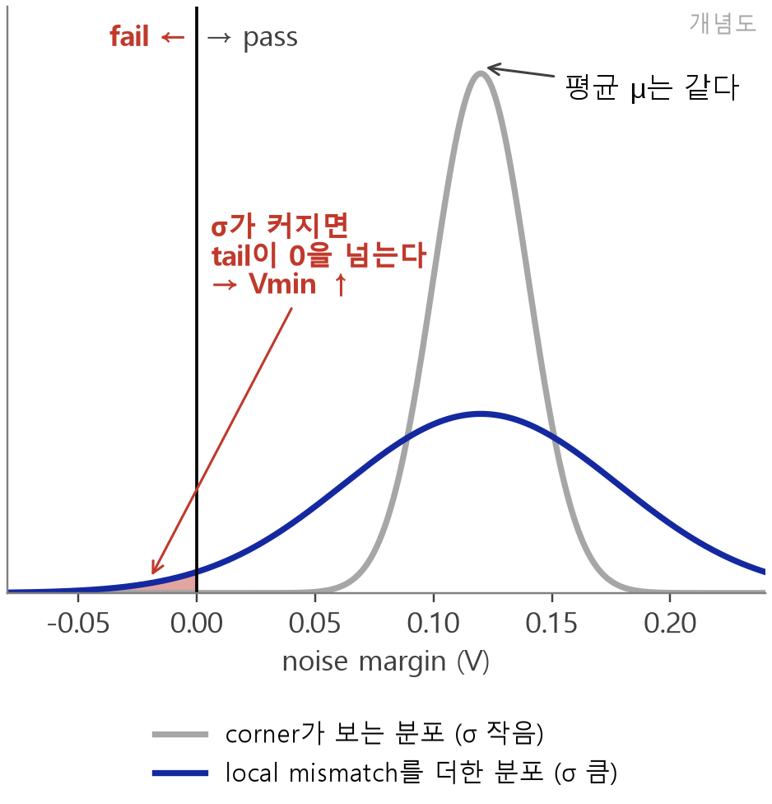
기존 방법은 느리거나, 산포를 놓친다
비용 — MC는 조건마다 수천 번, corner는 4점
사각지대 — Vmin은 분포의 tail이 정한다
MC: 정확하지만 knob을 바꿀 때마다 처음부터 다시
corner: 빠르지만 σ가 커지는 건 못 본다 → Vmin 낙관
3
왼쪽 점은 학습 조건 분포를 보여 주는 예시 (실제 조건은 9차원) · 오른쪽은 개념도 · Vmin: margin tail이 0에 닿는 가장 낮은 VDD
SRAM Vmin surrogate
Notes:
기존 방법은 둘입니다. 왼쪽 그림처럼 MC는 학습 조건 하나에 수천 번을 돌려야 하고, corner는 별 네 개, 네 점만 봅니다. 오른쪽은 margin 분포입니다. 평균이 같아도 local mismatch로 σ가 커지면 tail이 0을 넘어가고, 그만큼 Vmin이 올라갑니다. corner로는 이게 안 보여서 Vmin을 낙관적으로 잡기 쉽습니다.

Slide 4
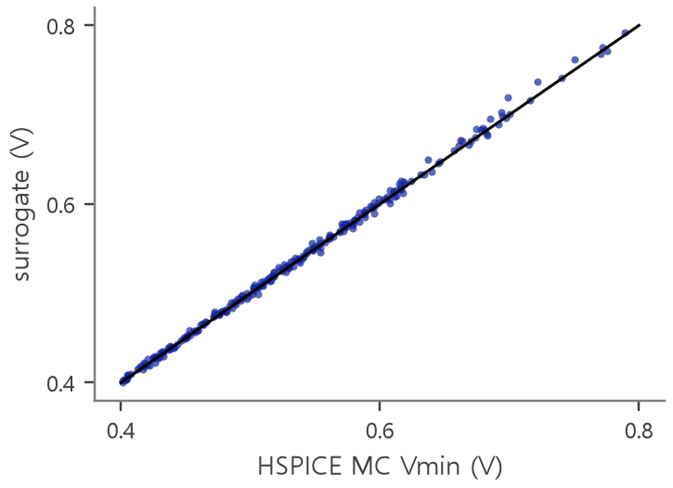
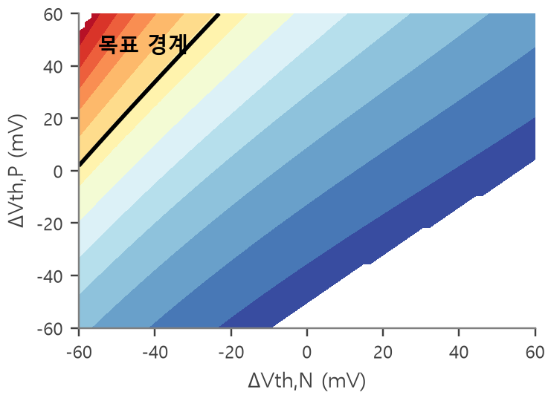
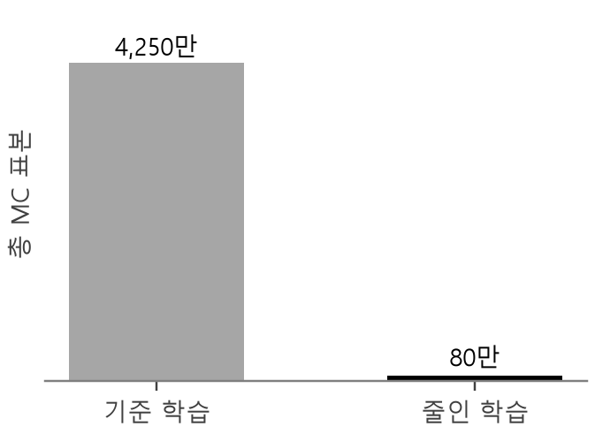
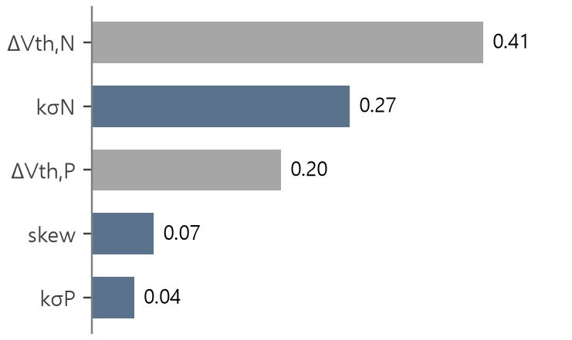
목표: simulation은 한 번만, 질문은 여러 번
① 정확도
② 민감도
③ 역산
④ 비용
이 조건에서
Vmin은 얼마?
Vmin을 흔드는
축은 어디?
목표를 맞추려면
얼마나?
simulation은
얼마나 줄이나?
쓰는 도구
쓰는 도구
쓰는 도구
쓰는 도구
GP surrogate
Sobol 지수
1차원 이분 탐색
budget 절감 실험
4
썸네일은 뒤 장표의 실제 결과 · 이미 돌린 HSPICE MC를 계속 물어볼 수 있는 모델로 바꾼다
SRAM Vmin surrogate
Notes:
그래서 simulation은 한 번만 돌리고, 그 결과에 여러 번 묻기로 했습니다. 이 조건의 Vmin은 얼마인지, 어느 축이 Vmin을 흔드는지, 목표를 맞추려면 얼마나 바꿔야 하는지, simulation은 얼마나 줄일 수 있는지. 뒤에서 이 네 가지를 같은 색으로 짚겠습니다.

Slide 5
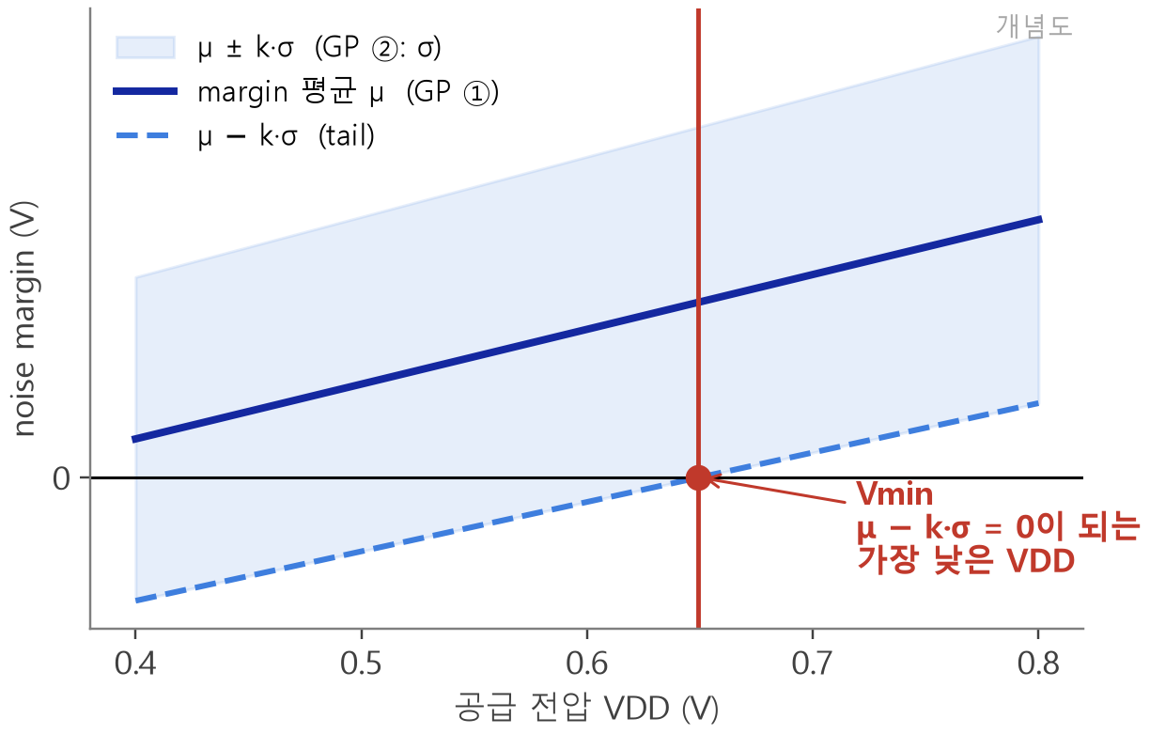
구현: Vmin을 바로 배우지 않고 μ와 σ를 따로 배운다
입력
학습 ①
학습 ②
계산
9개 공정 축 + VDD
HSPICE MC 1,700 조건
GP: margin 평균 μ
GP: margin 산포 log σ
μ − k·σ ≥ 0이 되는
가장 낮은 VDD = Vmin
입력 9개 축 = 3종 × 3위치
NMOS 공통
PG–PD skew
PMOS
Vth shift
ΔVth,N
ΔVth,skew
ΔVth,P
local-σ
kσN
ΔkσN
kσP
mobility
kμN
ΔkμN
kμP
회색 = PDK corner가 다루는 축
μ·σ로 나누면 Vmin이 밀린 원인이 보인다
식이 VDD에 단조 → 역산은 1차원 이분 탐색
5
k: array 크기와 목표 fail 확률로 정하는 tail 배율 · σ GP는 log σ에 full-ARD kernel · read(125 °C)와 write(−40 °C)는 따로 학습
SRAM Vmin surrogate
Notes:
구현은 단순합니다. 입력은 오른쪽 표처럼 Vth shift, local-σ, mobility를 NMOS 공통, pass-gate와 pull-down 사이 skew, PMOS로 나눈 9개 축과 공급 전압입니다. HSPICE MC 결과로 GP 두 개를 학습합니다. 하나는 margin 평균 μ, 하나는 산포 log σ입니다. Vmin은 따로 배우지 않습니다. 그림처럼 μ에서 kσ를 뺀 선이 0이 되는 가장 낮은 전압이 Vmin입니다. 이렇게 나눠 두면 Vmin이 밀린 원인이 중심인지 산포인지 보이고, 역산도 1차원 이분 탐색으로 끝납니다.

Slide 6
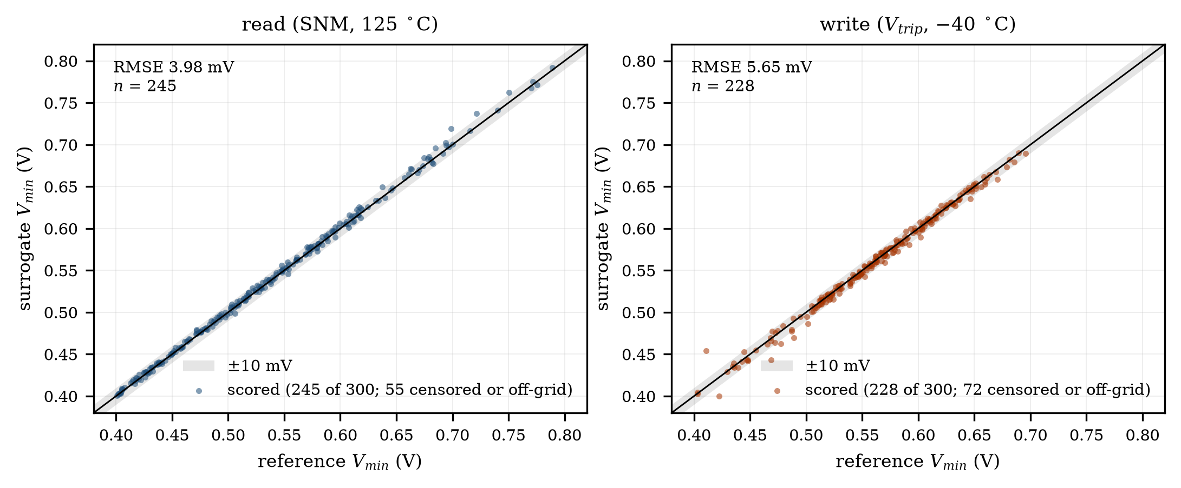
처음 보는 조건에서도 Vmin 오차는 수 mV
① 정확도 — 이 조건에서 Vmin은 얼마?
Hold-out Vmin RMSE
3.98 mV
5.65 mV
Read
Write
학습에서 뺀 PDK corner 4개 RMSE
8.5 mV
5.8 mV
Read
Write
최악 corner
대각선에 붙을수록 정확하고, 회색 띠는 ±10 mV
왼쪽 read (SNM, 125 °C), 오른쪽 write (Vtrip, −40 °C)
FSG ✓
SFG ✓
Read
Write
6
기준값은 따로 돌린 HSPICE MC (silicon 측정 아님) · hold-out 300개 조건 중 판정 가능한 read 245개, write 228개
SRAM Vmin surrogate
Notes:
정확도부터 보겠습니다. 학습에 안 쓴 조건에서 Vmin 오차는 read 3.98 mV, write 5.65 mV RMSE입니다. 학습에서 뺀 PDK corner 네 곳에서도 8.5 mV와 5.8 mV이고, read는 FSG, write는 SFG로 최악 corner를 제대로 짚었습니다. 기준값은 따로 돌린 HSPICE MC입니다.

Slide 7
Read margin 분산의 38 % 이상이 corner 밖에서 나온다
② 민감도 — Vmin을 흔드는 축은 어디?
0.272 > 0.200
NMOS local mismatch(kσN)가
PMOS Vth corner 축(ΔVth,P)보다
read 분산에 더 크게 기여한다
≥ 38 %
corner 두 축을 합쳐도 0.61이 상한
→ 나머지 7개 축 몫이 최소 38 %
→ VOC 대응
corner만 보면 Vmin을 낙관적으로 잡는다
action은 기여가 큰 축부터 본다
corner 축
corner 밖 축
7
total-order Sobol 지수 ST · read margin z, VDD = 0.625 V · 9개 축 전 범위 · 상호작용이 겹쳐 합이 1을 넘을 수 있다
SRAM Vmin surrogate
Notes:
다음은 어느 축이 Vmin을 흔드는지입니다. total-order Sobol 지수로 read margin 분산을 나눠 보면, NMOS local mismatch가 0.272로 corner 축인 PMOS Vth shift 0.200보다 큽니다. corner 두 축을 합쳐도 0.61이 상한이라, 적어도 38 %는 corner 밖에서 나옵니다. 성능 쪽 knob인 mobility 축은 0.015 이하로 작았습니다. VOC 대응 action을 어떤 순서로 볼지 이 결과로 정했습니다.

Slide 8
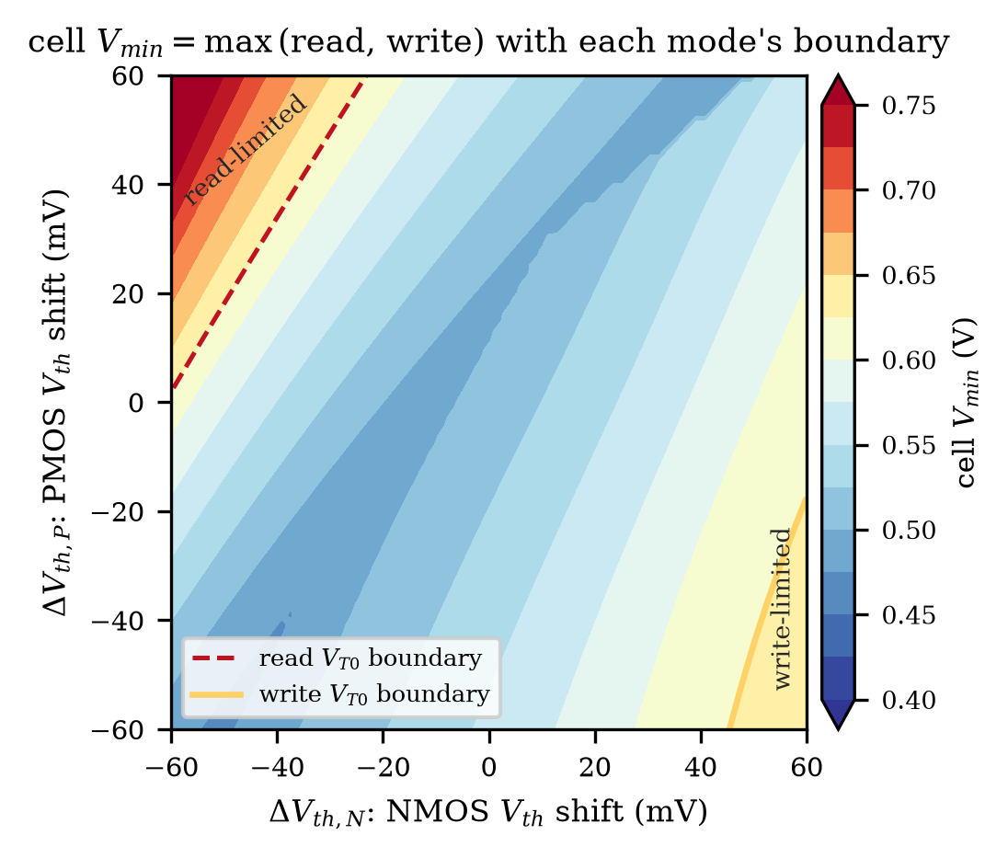
VOC 답: Vmin 50 mV는 NMOS local-σ 10.9 %면 닿는다
③ 역산 — 목표 Vmin에서 공정 사양으로
지금 0.625 V → 목표 0.575 V
read 한계 FSG는 21.1 mV, write 한계 SFG는 18.3 mV 넘친다
NMOS local-σ
σ −10.9 %
knob 하나로는 가장 작은 변화
NMOS + PMOS
local-σ
각각 σ −7.8 %
두 축에 나눠 부담
Global Vth
corner
PDK offset −47 %
corner 폭을 절반 가까이 줄여야
PMOS local-σ
−30 %로도 부족
이 축 하나로는 닿지 않는다
셀 Vmin = max(read, write), 빨강 점선은 read 경계, 노랑은 write 경계 (0.625 V)
Vth shift 역산 오차 ΔVth,N 1.46 mV · ΔVth,P 1.94 mV
질의할 때 simulation을 더 돌리지 않는다
8
나머지 축을 고정하고 한 축씩 이분 탐색 · 필요 수준 = read(FSG)와 write(SFG) 한계 corner가 모두 0.575 V를 통과하는 값
SRAM Vmin surrogate
Notes:
이제 VOC로 돌아가겠습니다. 앞에서 본 read 21 mV, write 18 mV 차이를 없애려면 무엇을 얼마나 바꿔야 할까요. 나머지 축을 고정하고 knob 하나씩 거꾸로 풀면, NMOS local-σ를 10.9 % 줄이는 게 가장 작은 변화였습니다. NMOS와 PMOS에 나누면 각각 7.8 %면 되고, PMOS local-σ만으로는 30 %를 줄여도 닿지 않습니다. 공정 action 후보를 simulation을 더 돌리지 않고 이렇게 바로 비교할 수 있었던 게 가장 쓸모 있었습니다.

Slide 9
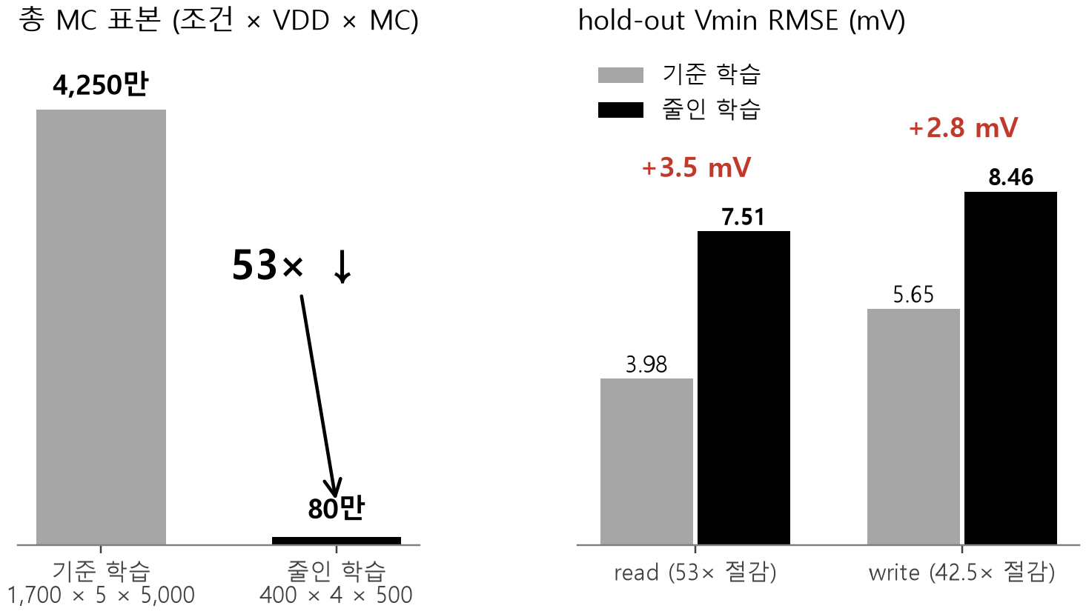
학습 budget을 53배 줄이면 read 오차는 +3.5 mV
④ 비용 — simulation은 얼마나 줄이나?
줄인 학습 recipe
공정 조건
1,700 → 400
VDD 레벨
5 → 4
조건당 MC
5,000 → 500
read 53×, write 42.5× 절감
오차는 read +3.5 mV, write +2.8 mV
한 번 학습해 두면 what-if와 역산 질의에는 MC가 더 들지 않는다
9
53×는 조건 수·전압 레벨·MC 표본 수로 계산한 budget 비율 (HSPICE 실행 시간을 잰 값 아님) · MC 깊이 절감은 noise emulation
SRAM Vmin surrogate
Notes:
비용입니다. 기준 학습은 1,700개 조건, 전압 5개, 조건당 MC 5,000개였습니다. 400개 조건, 전압 4개, MC 500개로 줄이면 budget은 53배 줄고 read 오차는 3.5 mV 늡니다. 한 번 학습해 두면 이후 질의에는 MC가 더 들지 않습니다.

Slide 10
정리: 한 번 돌린 simulation으로 VOC에 답했다
① 정확도
② 민감도
③ 역산
④ 비용
3.98 mV
≥ 38 %
σN −10.9 %
53×
hold-out read RMSE
write 5.65 mV · 최악 corner 일치
read 분산 중 corner 밖 몫
kσN 0.272 > ΔVth,P 0.200
VOC −50 mV의 가장 작은 action
추가 simulation 없이
학습 budget 절감
대가는 read +3.5 mV
공정 action 우선순위를 simulation 추가 없이 정할 수 있었다
한계 — margin은 Gaussian 가정 (tail 보정은 후속 연구)
역산은 나머지 축을 고정한 결과 · 기준값은 silicon이 아닌 HSPICE MC
감사합니다
10
SRAM Vmin surrogate
Notes:
정리하면, simulation을 한 번 돌려 정확도, 민감도, 역산, 비용 네 가지에 답했고, 실제 VOC에서 어떤 공정 action이 효과적인지 고르는 데 썼습니다. 다만 margin을 Gaussian으로 가정했고, 역산은 나머지 축을 고정한 결과라는 한계가 있습니다. 감사합니다.

